Slide 1
انواع سقفهای رایج بتنی
کرومیت –کمپوزیت-متال دک - کوبیاکس

Slide 2
سقف:
يكي از اجزاي اصلي تشكيل‌دهنده انواع ساختمان‌ها، سقفهاي بتني هستند كه نقش اساسي آنها انتقال نيـروهاي قائم و افقي ناشي از وزن مـرده سقف و نيروهاي باد و زلزله به تيرها و ستونها و ديوارهاي بابر است.

Slide 3
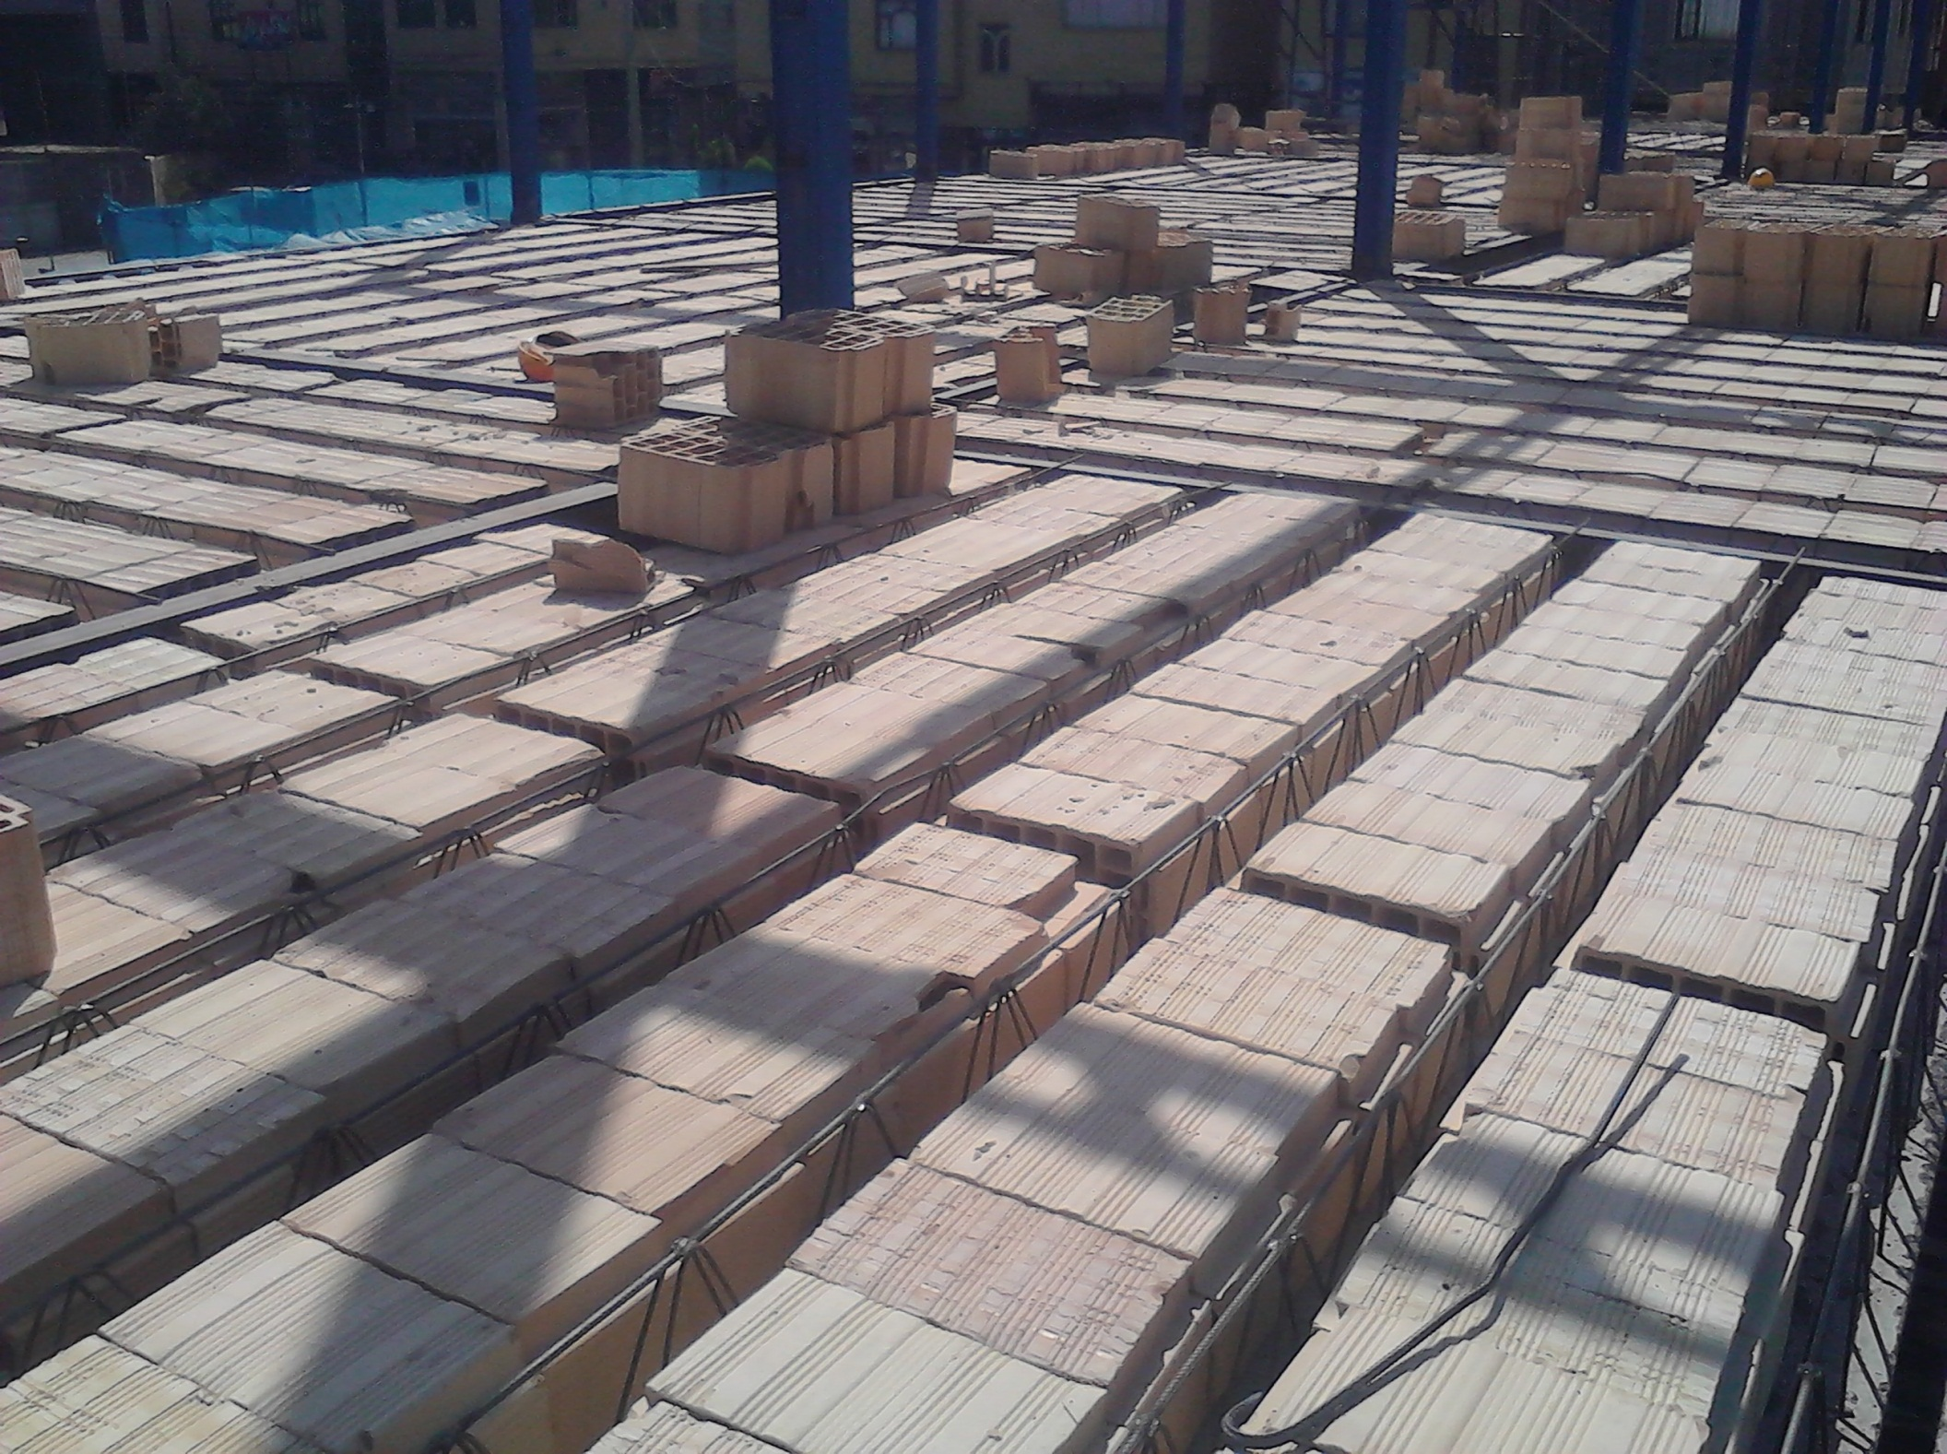

Slide 4
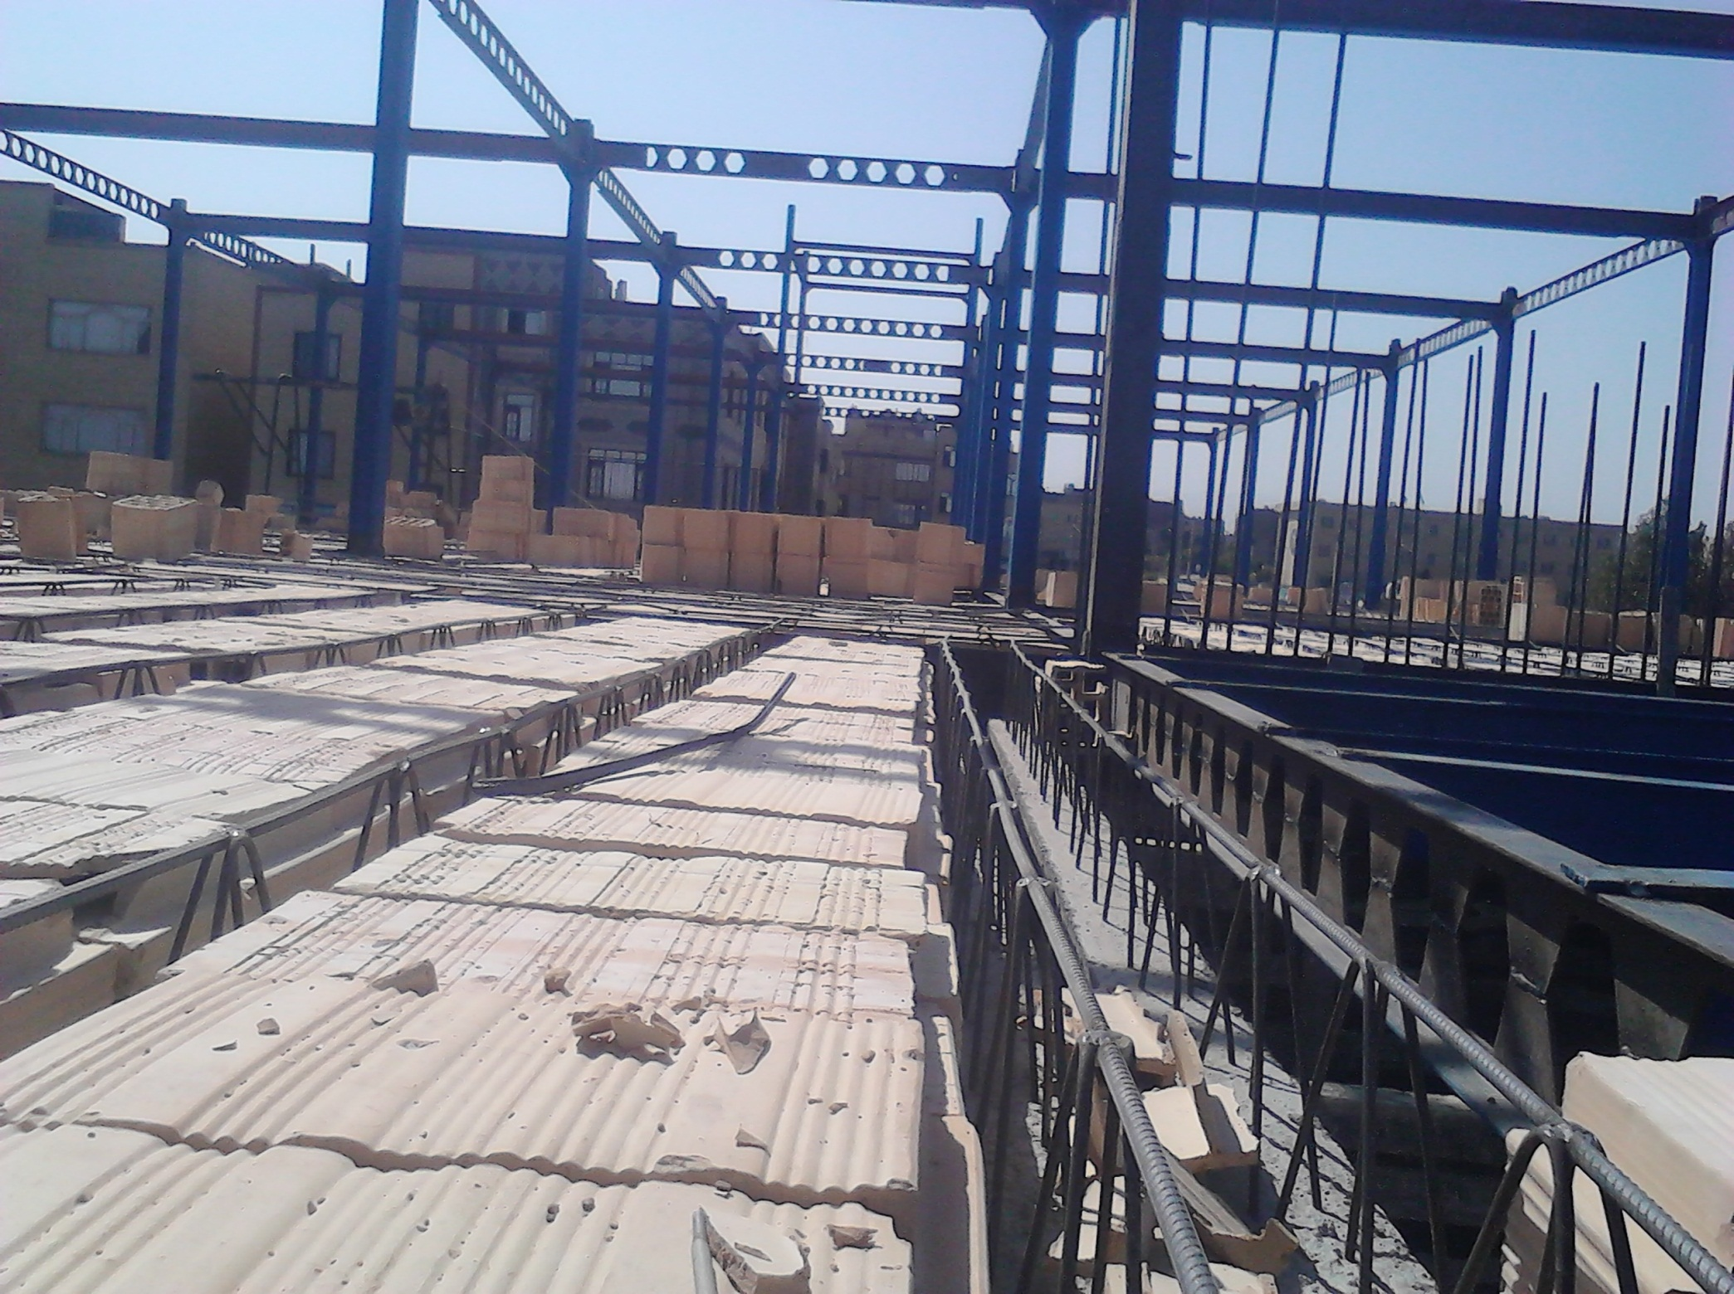

Slide 5
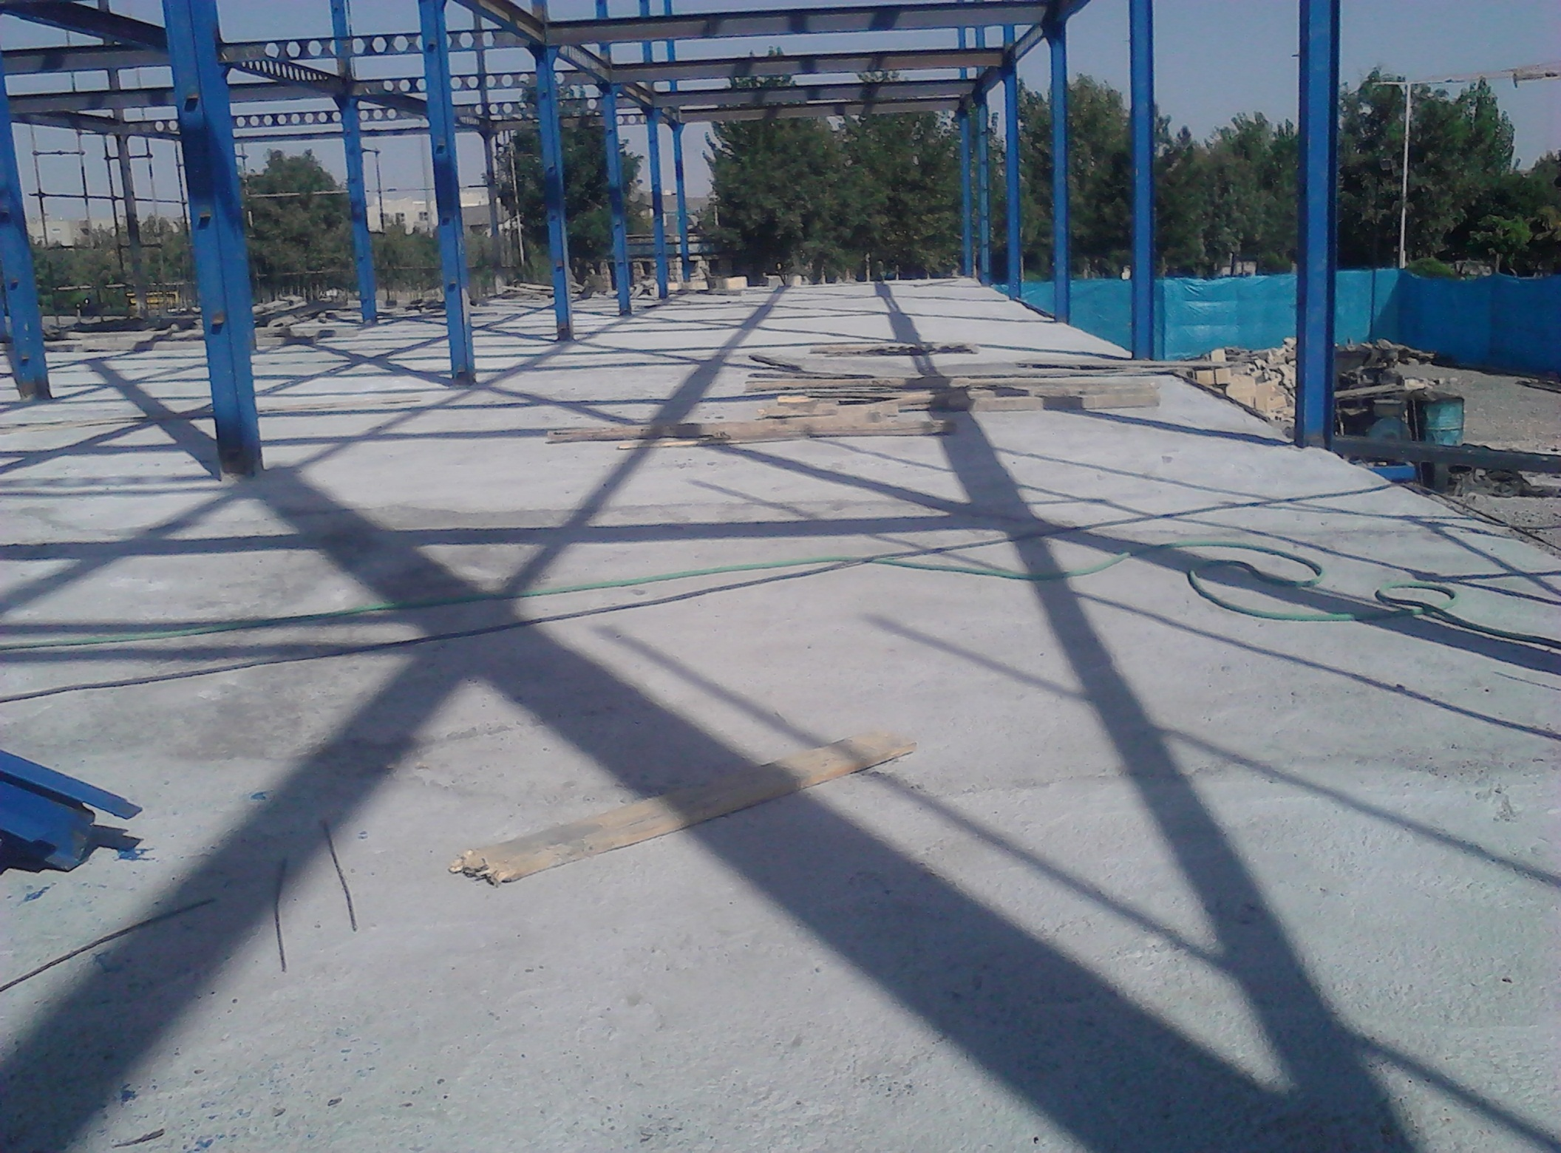

Slide 6
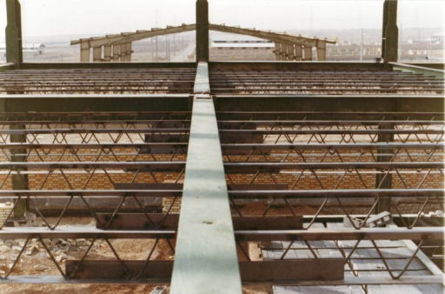
سقف کرومیت

Slide 7
مقدمه :
در سیستم سقف کُرمیت از تیرچه‌های فولادی با جان باز در ترکیب با بتن استفاده می‌شود. در ساخت تیرچه‌های مذکور از یک تسمه، در بال تحتانی و نیز یک میلگرد خم شده در جان استفاده می‌شود. برای پرکردن فضای خالی بین تیرچه‌ها از قالب‌های ثابت مانند بلوک‌های سیمانی، پلی استایرن، طاق ضربی، قالب‌های موقت فولادی (کامپوزیت ) و یا هر پرکننده سبک استفاده می‌شود. فواصل تیرچه‌ها بسته به نوع قالب از 73 سانتی تا 100 سانتی متر متغیراست، روی سقف نیز با 4 الی 10 سانتی متر بتن پوشانده می‌شود.
تیرچه‌ها از نوع خود ایستا بوده و به همین علت هیچ نوع شمع بندی در زیر سقف مورد نیاز نمی‌باشد و تیرچه‌ها به نحوی طراحی می‌شوند که بتوانند وزن بتن خیس، قالب‌ها و عوامل اجرایی سقف را به تنهایی تحمل کنند.
پس ازاین که بتن به 75% مقاومت مشخصه خود می‌رسد، تیرچه‌های فولادی با بتن به صورت یک مقطع مختلط وارد عمل شده و بارهای مرده و زنده سقف را تحمل می‌کنند.

Slide 8
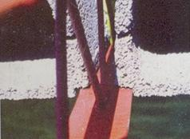
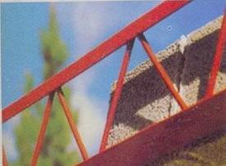
تاریخچه :
اين سقف در سال 1362، توسط آقاي مهندس محمد جعفر كرمي، ‌ثبت اختراع شده و در سال 1375، آئين نامه جزئيات اجرايي سقف كرميت توسط ايشان منتشر شده است، علاوه برآن بروشورها و كاتالوگ‌هاي فني و تبليغاتي مختلفي دراين زمينه، توسط شركت كروميت پارس به چاپ رسيده است. و سرانجام در سال 1381، نشريه شماره 151 سازمان مديريت وبرنامه ريزي كشور، تحت عنوان «راهنماي طراحي و اجراي سقف تيرچه‌هاي فولادي با جان باز در تركيب با بتن» منتشر شده است، تا حداقل ضوابط و معيارهاي لازم براي طراحي و اجراي اين گونه سقف‌هاي خود ايستا را بيان نمايد.

Slide 9
اجزای تشکیل دهنده سقف کرومیت :
1) تيرچه فولادي با جان باز
2) بلوك
3) ميلگرد افت وحرارت
4) كلاف عرضي
5) بتن پوششي در جا

Slide 10
1) تیرچه فولادي با جان باز :
تيرچه فولادي با جان باز عضو پيش ساخته اي است كه به صورت خرپاهاي ويژه دوسر ساده اجرا مي‌شود. تيرچه فولادي با جان باز در دو مرحله تحت بارگذاري قرار مي گيرد.
در مرحله اول باربري تيرچه هنگام حمل ونقل، بار ناشي از وزن خود را و در زمان اجراي سقف وقبل از گرفتن بتن بار مرده سقف (شامل وزن سقف تيرچه بلوك، بتن درجا و قالب‌ها) و بار زنده عوامل اجرايي را در حد فاصل تكيه گاههاي تيرچه تحمل مي كند.
در مرحله دوم باربري و پس از گرفتن بتن، مقطع مركب شامل تيرچه و بتن، تنش‌هاي ناشي از تمامي بارهاي وارده به سقف را تحمل مي كند.

Slide 11
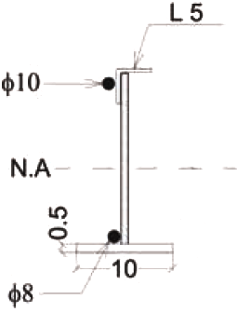
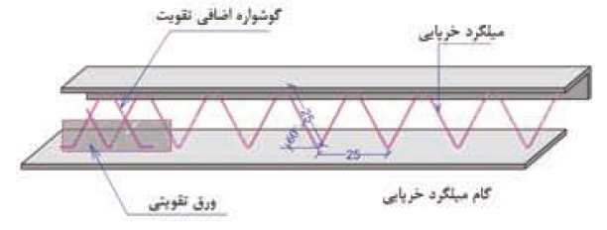
1) تیرچه فولادي با جان باز :
تیرچه فولادي با جان باز شامل بال تحتاني، اعضاي قطري و بال فوقاني مي باشد. ميلگردهاي فولادي مورد استفاده در تيرچه‌ها، بايد علاوه بر دارا بودن مدول ارتجاعي كافي، بايد جوش پذير و شكل پذير نيز باشند. و نيز بايد از حداقل مجاز تغييرات طول نسبي در مرحله گسيختگي را دارا باشند. اين ميلگردها مي توانند از نوعي ساده يا آجدار انتخاب شوند و بايد از فولاد نرم AI يا فولاد نیمه سخت AII باشند.

Slide 12
1) تیرچه فولادي با جان باز :
بال تحتاني
بال تحتاني تيرچه كه از تسمه ساخته مي شود، به عنوان عضو كششي خرپا عمل میکند
اعضاي قطري
اعضاي قطري تيرچه كه معمولا از ميلگرد مي باشند به عنوان عضو مورب خرپا عمل نموده و به كمك اعضاي كششي و فشاري بار وارده را تحمل میکند
بال فوقاني
بال فوقاني تيرچه، از نبشي، تسمه يا ناوداني ساخته شده و در داخل بتن پوششي قرار مي گيرد.

Slide 13
2) بلوك 3) ميلگرد افت و حرارت
ضوابط مربوط به بلوک‌ها و میلگردهای افت و حرارت، مانند سقف‌های تیرچه بلوک معمولی می‌باشد.

Slide 14
4) كلاف عرضي
استفاده از كلاف عرضي در سقف الزامي است. كلاف عرضي شامل دو ميلگرد به قطر حداقل 12 ميلي متر است. یك ميلگرد روي بال تحتاني و يك ميلگرد در زير يا روي بال فوقاني به موازات هم به صورت عمود بر تيرچه‌ها به آنها جوش مي‌شود.
عرض كلاف نبايد كمتر از 10 سانتي متر اختيار شود.
كلاف عرضي بايد بال فوقاني تيرچه‌ها را در طول اجرا در مقابل تغيير شكل جانبي مهار نموده و تيرچه را در محل خود نگهداري كند.
براي دهانه‌هاي كوچكتر از5/5 متر استفاده از حداقل يك كلاف عرضي الزامي است و براي دهانه‌هاي بزرگ تر، كلاف‌هاي عرضي بايد به نحوي انتخاب شوند كه فاصله دو كلاف عرضي مجاور هم، از 5/2 متر تجاوز نكند.

Slide 15
اجراي كلاف عرضي
اجراي كلافهاي عرضي به دو صورت امكان پذير است.
الف) اجراي كلاف عرضي به صورت پیش ساخته
ب) اجراي كلاف عرضي به صورت درجا

Slide 16
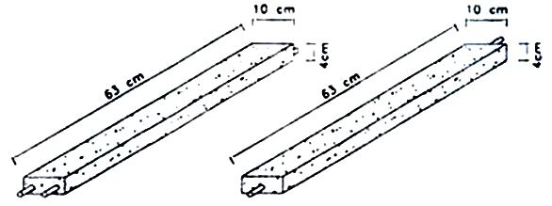
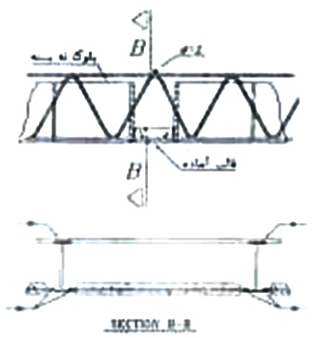
الف) اجراي كلاف عرضي به صورت پیش ساخته
در اين روش از قالب‌هاي بتني آماده در قسمت تحتاني و يك ميلگرد به قطر حداقل 12 ميلي‌متر كه كاملاً مستقيم و بدون خم باشد و در قسمت فوقاني مطابق شكل استفاده مي‌شود.
توجه شود كه ميلگرد‌هايي كه از قالب بتني كلاف عرضي خارج شده‌اند، بايد به بال تحتاني كاملاً جوش شوند.

Slide 17
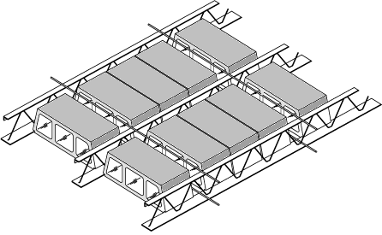
ب) اجراي كلاف عرضي به صورت درجا
در اين روش از يك ميلگرد در قسمت پاييني استفاده شده که به بال تحتاني تيرچه‌ها جوش مي‌شود و ميلگرد فوقاني كلاف عرضي مانند روش قبلی به بال فوقاني جوش مي‌شود.

Slide 18
5) بتن پوششي درجا
پس از جاگذاری تیرچه‌ها و بلوک‌ها، بتن پوششی اجرا می‌شود. طبق نشریه 151، ضخامت دال نباید از 5 سانتی‌متر و یک دوازدهم فاصله آزاد بین تیرچه‌ها کمتر باشد. در عمل این مورد کمتر رعایت شده و حتی ضخامت‌های 2 و 3 سانتی‌متر هم به چشم می‌خورد.

Slide 19
اتصال تيرچه‌ها به تكيه‌گاه
1) تكيه‌گاه با مصالح بنايي و بتن
2) تكيه‌گاه فولادي

Slide 20
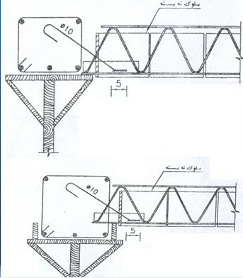
1) تكيه‌گاه با مصالح بنايي و بتن
در مواردي كه تيرچه روي تير يا شناژ بتني قرار مي‌گيرد، انتهاي تيرچه بايد حداقل به اندازه 10 سانتي‌متر داخل كلاف بتني افقي يا تير بتني قرار گيرد. در مورد تيرهای بتنی با ارتفاع بيشتر از تيرچه، نيز بايد تيرچه‌ها به داخل تير بتني امتداد يافته و روي لبه آويز قالب قرار گيرد. (شکل پایینی)
در تيرهاي بتني بايد كنترل لازم جهت انتقال برش انجام گرفته و بر اساس نيروهاي وارده از طريق تعبيه نبشي و ميلگرد برشي، مقاومت برشي لازم تامين گردد .
نبشي و ميلگرد برشي

Slide 21
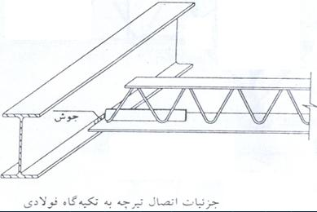
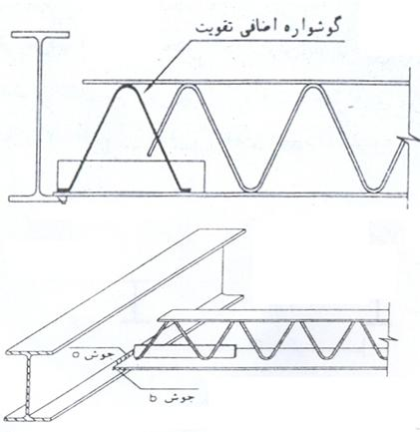
2) تكيه‌گاه فولادی
اندازه نشيمن تيرچه از لبه تكيه‌گاه فولادي به سمت داخل، بايد از طريق محاسبات تعيين شود. اما توصيه مي‌شود، در هيچ حالتي كمتر از 2 سانتي‌متر نباشد. براي اطمينان در هنگام نصب و همچنين يكپارچگي سقف و اسكلت، انتهاي تيرچه بايد به تكيه گاه جوش شود . طول اين جوش حداقل 5 سانتي‌متر و بُعد آن حداقل 3 ميلي متر است .

Slide 22
مزایای سقف کرمیت
1- عدم نياز به شمع بندي
2- سرعت و سهولت اجرا
3- امكان اجراي همزمان چند سقف
4- يکپارچگي سقف و اسكلت
5- امکان حذف کش‌ها
6- پايين بودن تنش در بتن
7- حذف رد فولاد زير سقف
8- سهولت اجراي داکت (بازشو)
9-كاهش مصرف بتن
10- مقاومت نهايي و شكل پذيري بالا
11- امكان طراحي و اجراي سقف با دهانه‌ها و باربري‌هاي خاص

Slide 23
انواع سقف کرمیت
1) تیرچه و بلوک کرمیت
2) کامپوزیت کرمیت
3) پلیمری کرمیت
4) ضربی کرمیت

Slide 24
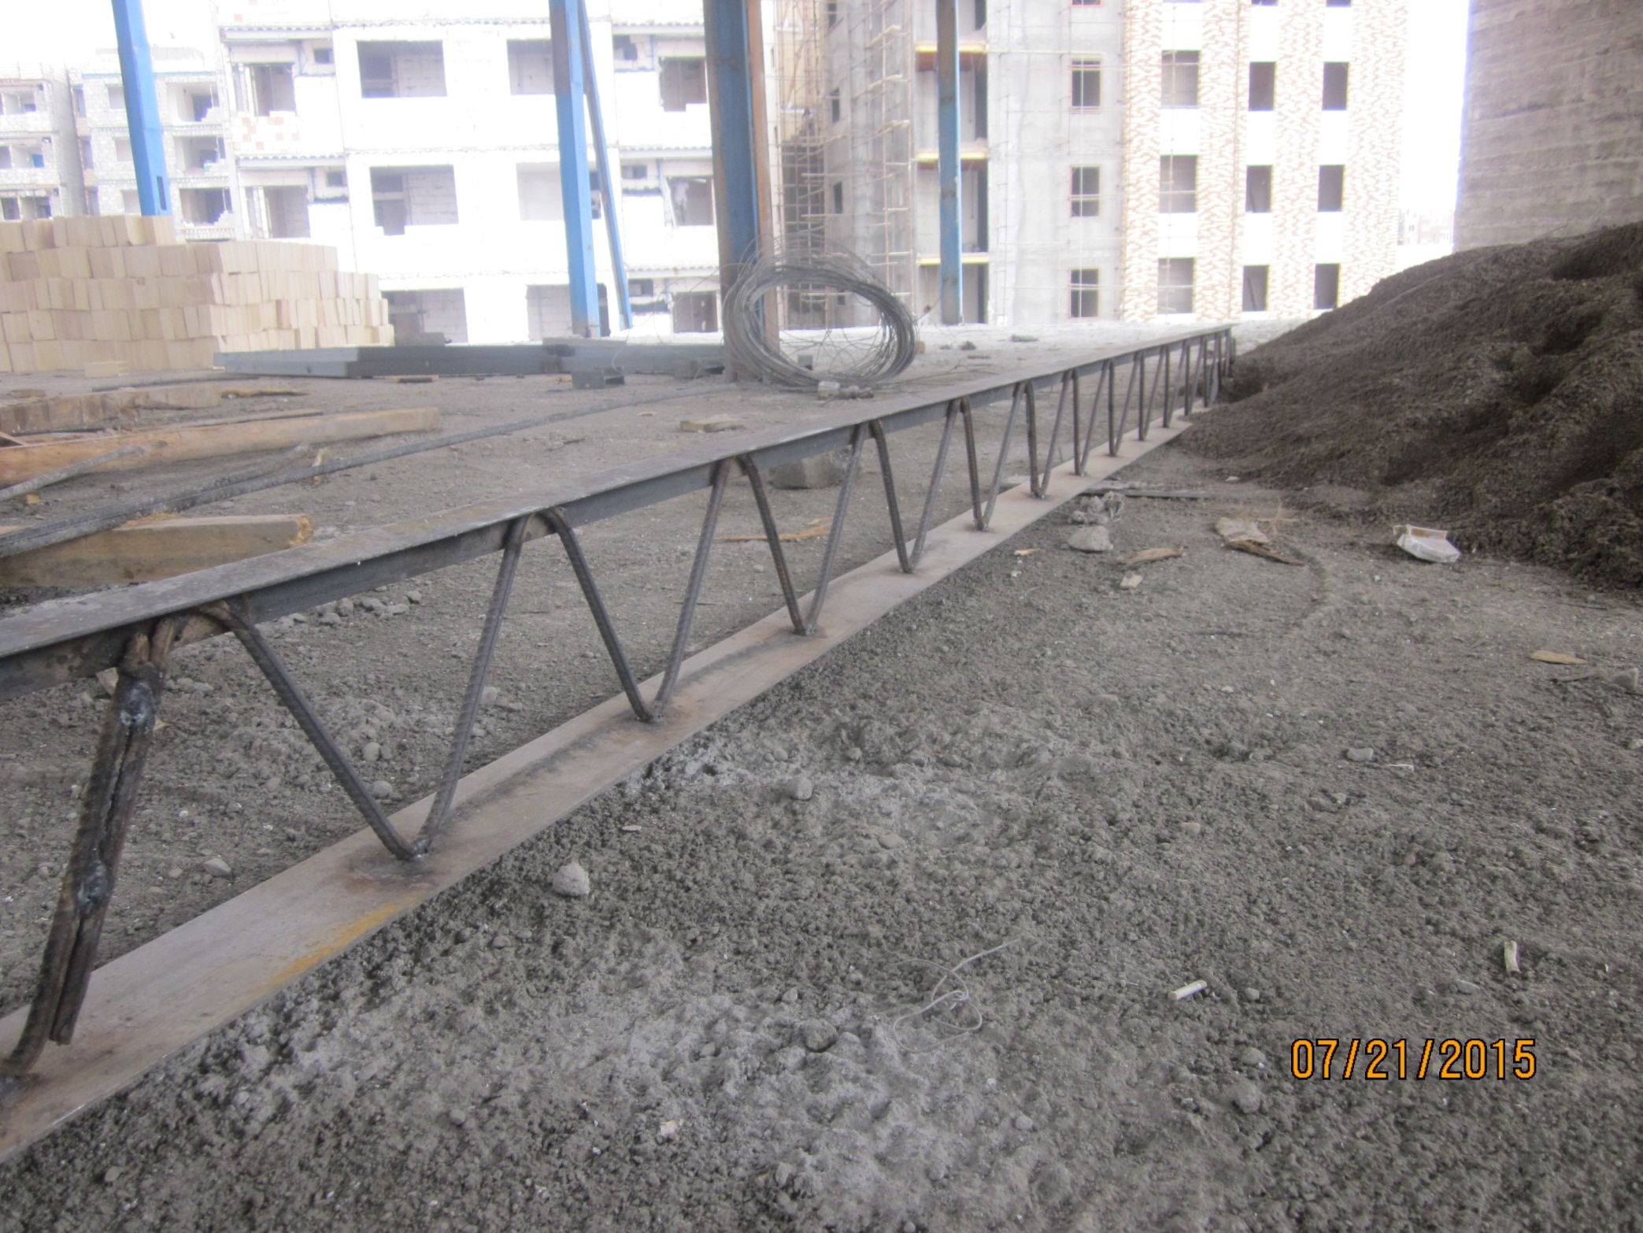

Slide 25
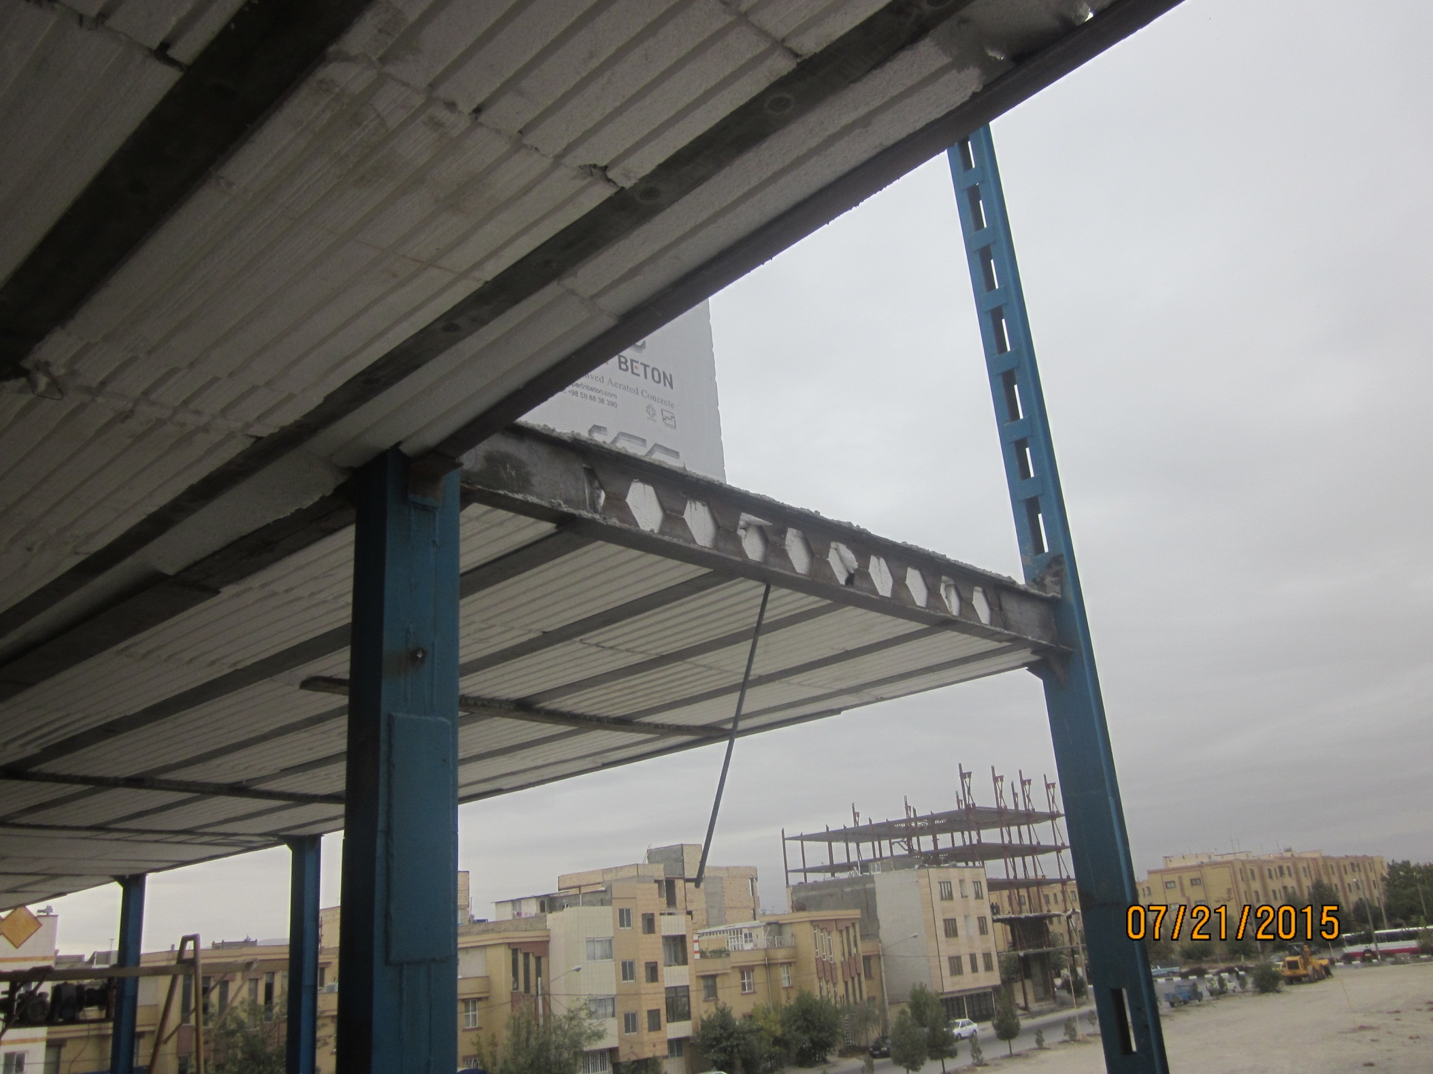

Slide 26
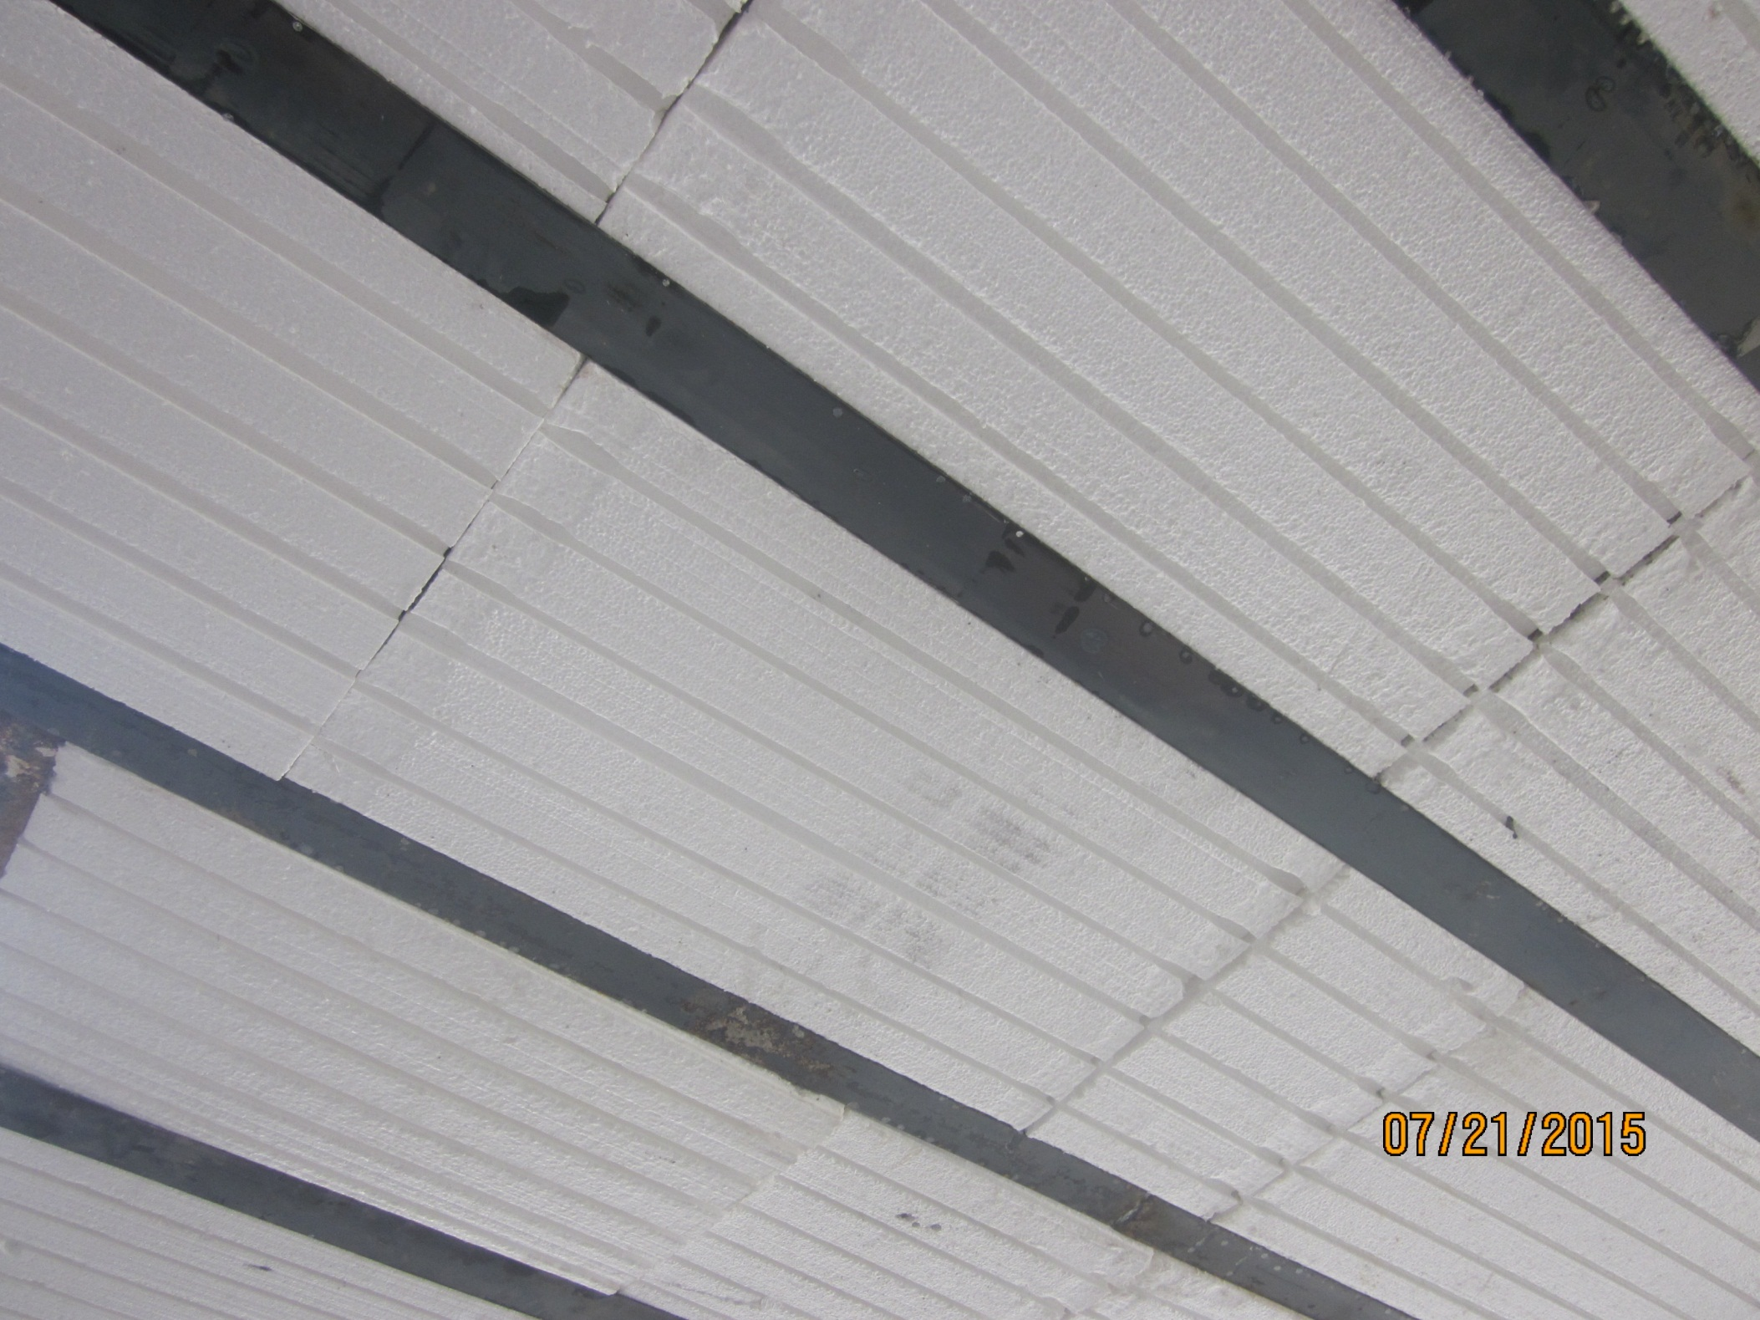

Slide 27
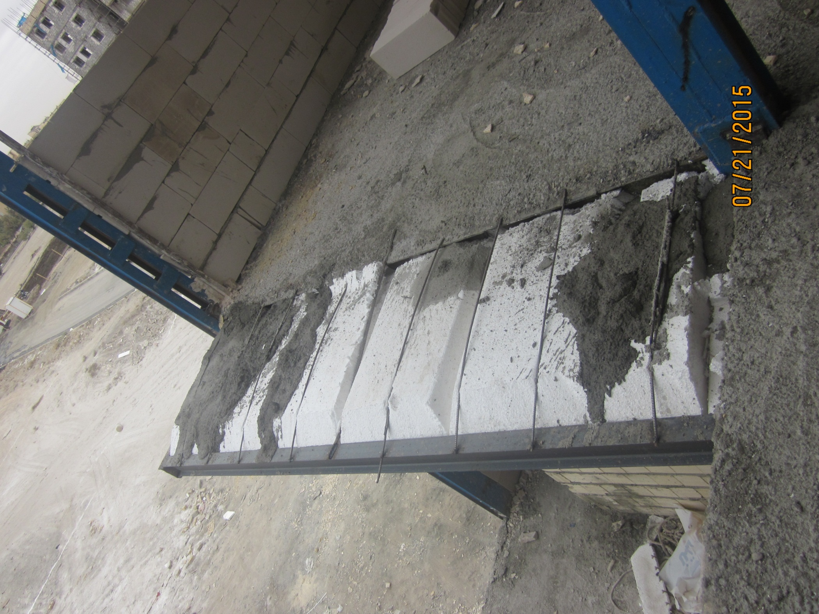

Slide 28
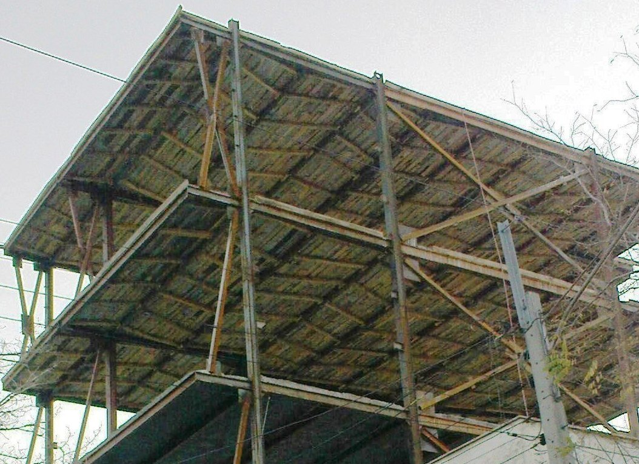
سقف کامپوزیت

Slide 29
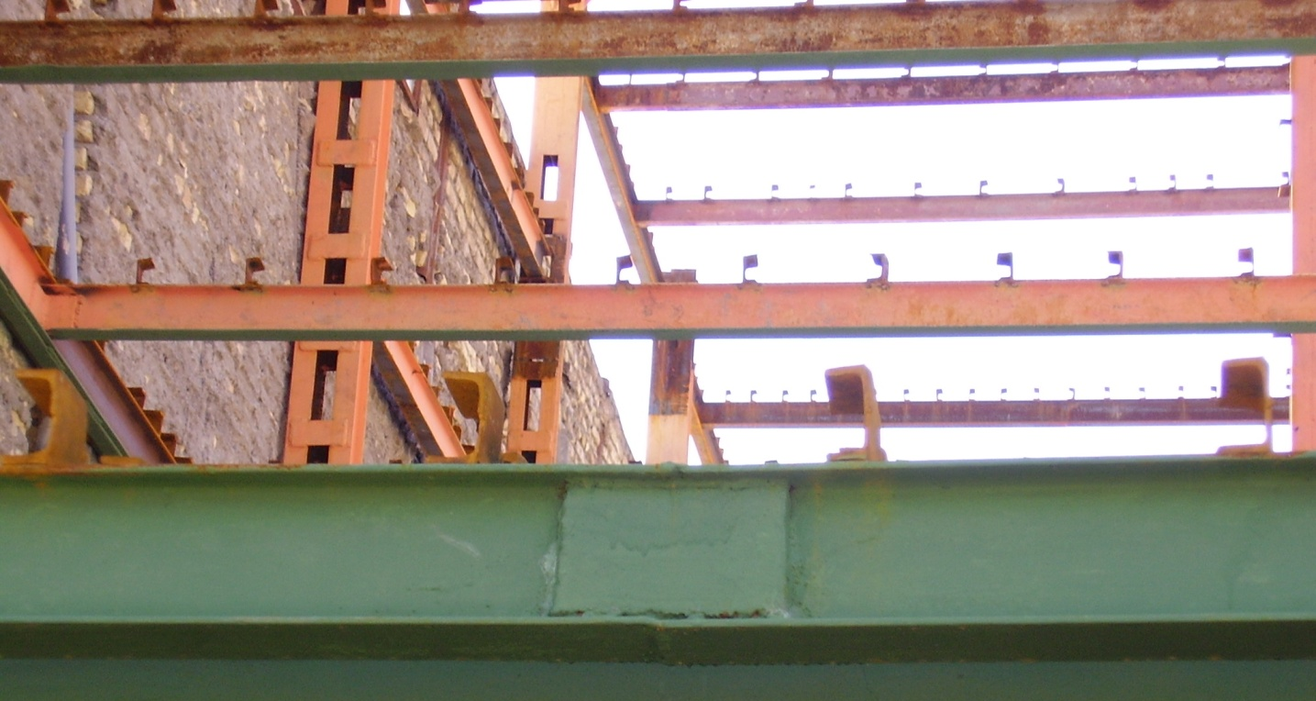
مقدمه:
سقف‌های کامپوزیت در سازه‌های فلزی سقف‌هایی هستند که ترکیبی از فولاد و بتن بوده و در آن از بلوک‌ها به عنوان پرکننده استفاده نشده است. برای ایجاد یکپارچگی این سقف، از برشگیر (نبشی) استفاده می‌شود که این نبشی‌ها باعث درگیری تیرآهن با سقف و در نتیجه یکپارچگی سقف می‌شوند.

Slide 30
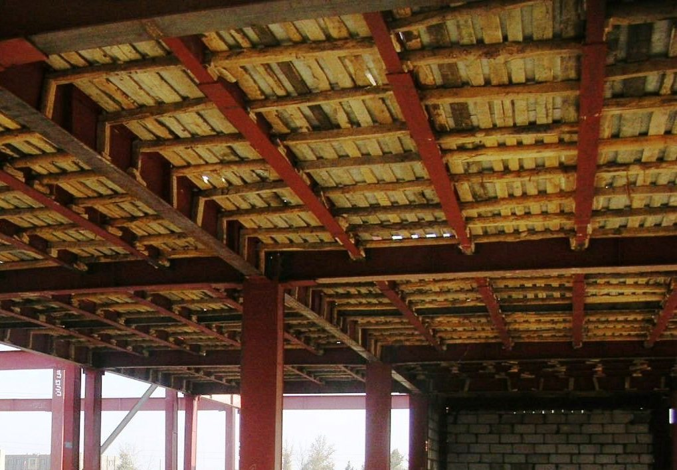
روش اجرای سقف کامپوزیت بر روی سازه‌های فولادی
در سازه فولادی، پس از نصب پل‌ها (Girder)، تیرهای فرعی سقف به فواصل حداکثر cm130 در داخل جان تیرهای حمال اتصال می‌یابند.
تیرهای فرعی ممکن است، لانه زنبوری (CIPE) طراحی و اجرا می‌شوند.

Slide 31
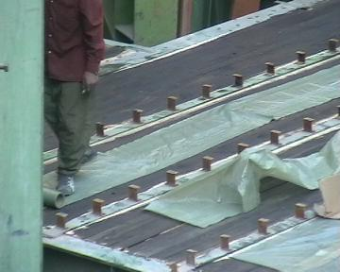
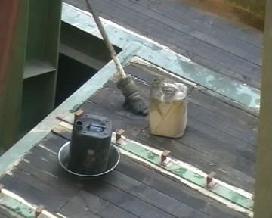
قالب بندی
در قالب بندی این سقف‌ها معمولا از تخته کوبی استفاده می‌شود و بعد از اتمام بتن ریزی نایلون باعث راحت جدا شدن تخته‌ها می‌شود.

Slide 32
قالب بندی
در این روش قالب بندی نیازی به شمع بندی نمی‌باشد. به منظور انجام عملیات قالب بندی در ناحیه زیر سقف، قالب‌های چوبی به کمک چهارتراش و گوه‌های چوبی که در داخل جان تیرهای اصلی و فرعی جاسازی و به زیر بال بالایی تیرها مهار می‌شوند.

Slide 33
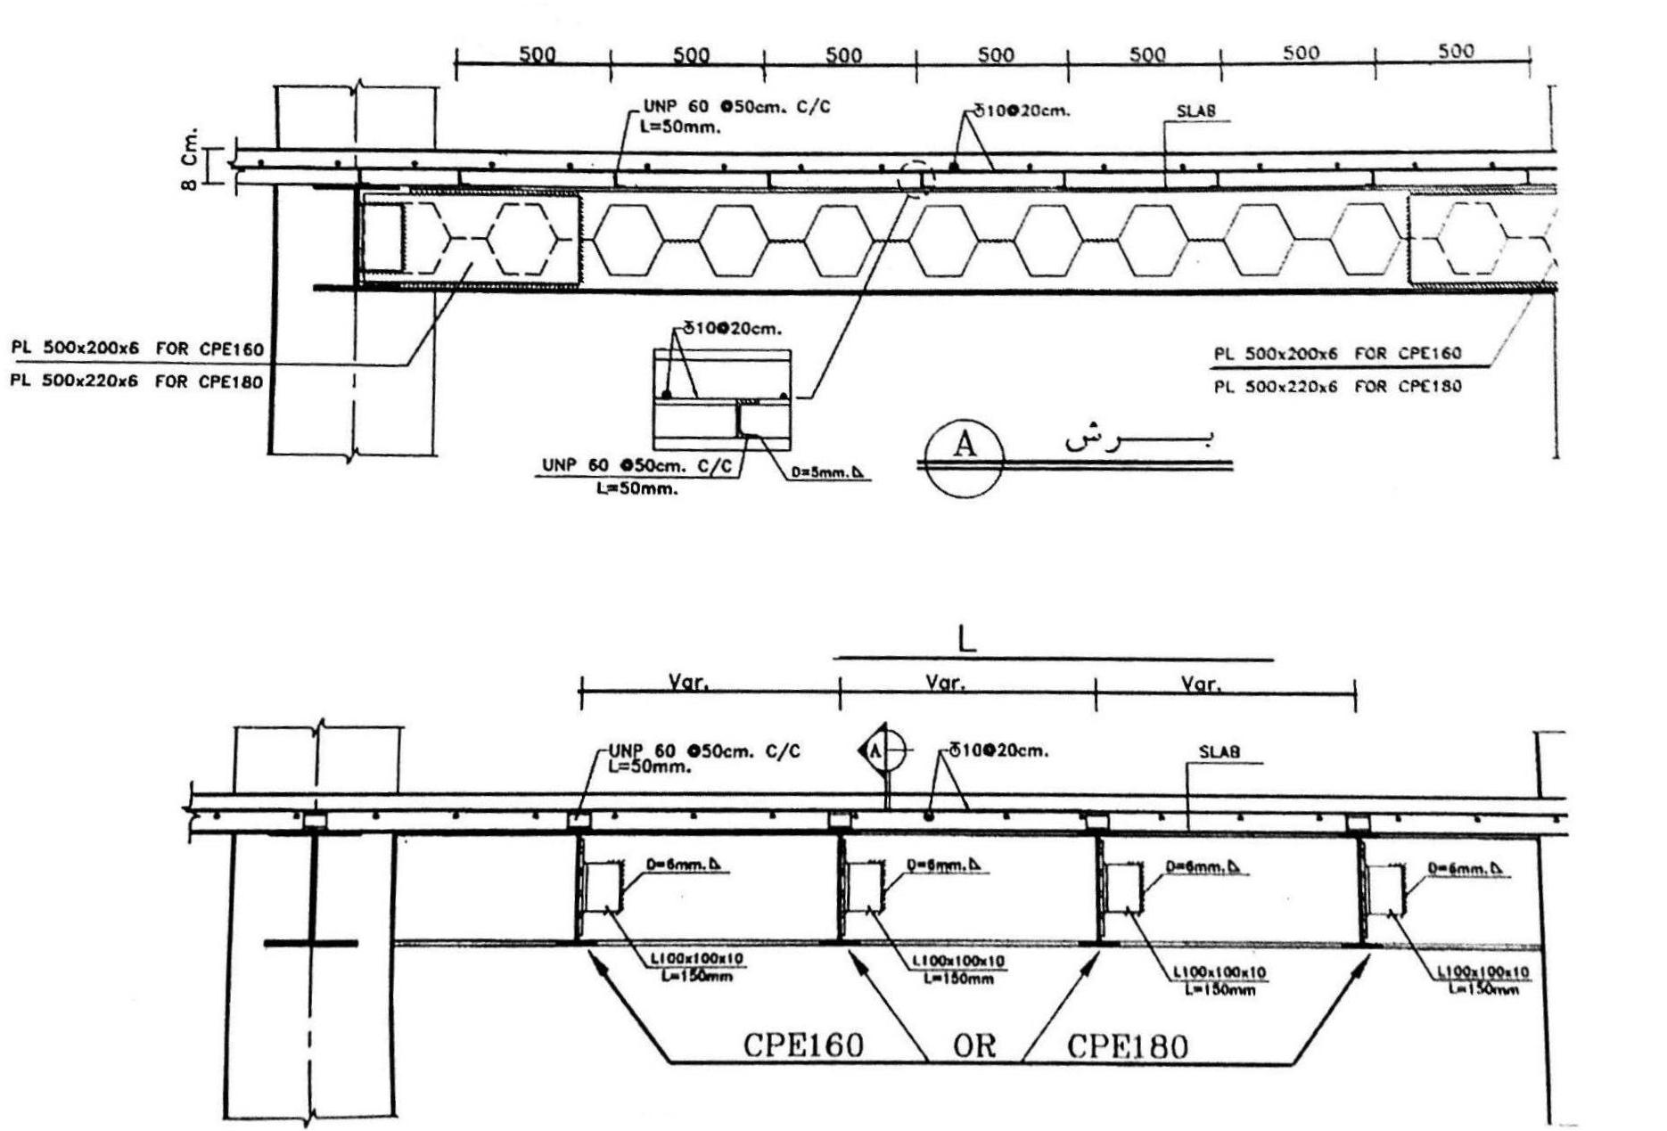
آرماتوربندی :
پروفیل ناودانی (UNP) به فواصل حداکثر CM 50 و با طول هر ناودانی CM 5 روی بال فوقانی پل‌ها (باربر) جوش می‌شود که اتصال شبکه میلگرد (که معمولا پیش‌ساخته است) بر روی این ناودانی‌ها صورت می‌پذیرد.

Slide 34
آرماتوربندی :
شبکه‌های میلگرد این سقف امروزه بصورت پیش ساخته به بازار عرضه می‌شوند. ساخت شبکه در کارخانه با استفاده از جوش نقطه‌ای توسط ماشین آلات اتوماتیک به جای جوشکاری دستی ساخته می‌شود. قطر میلگرد شبکه پیش ساخته حداقل mm 10 در نظر گرفته می‌شود .

Slide 35
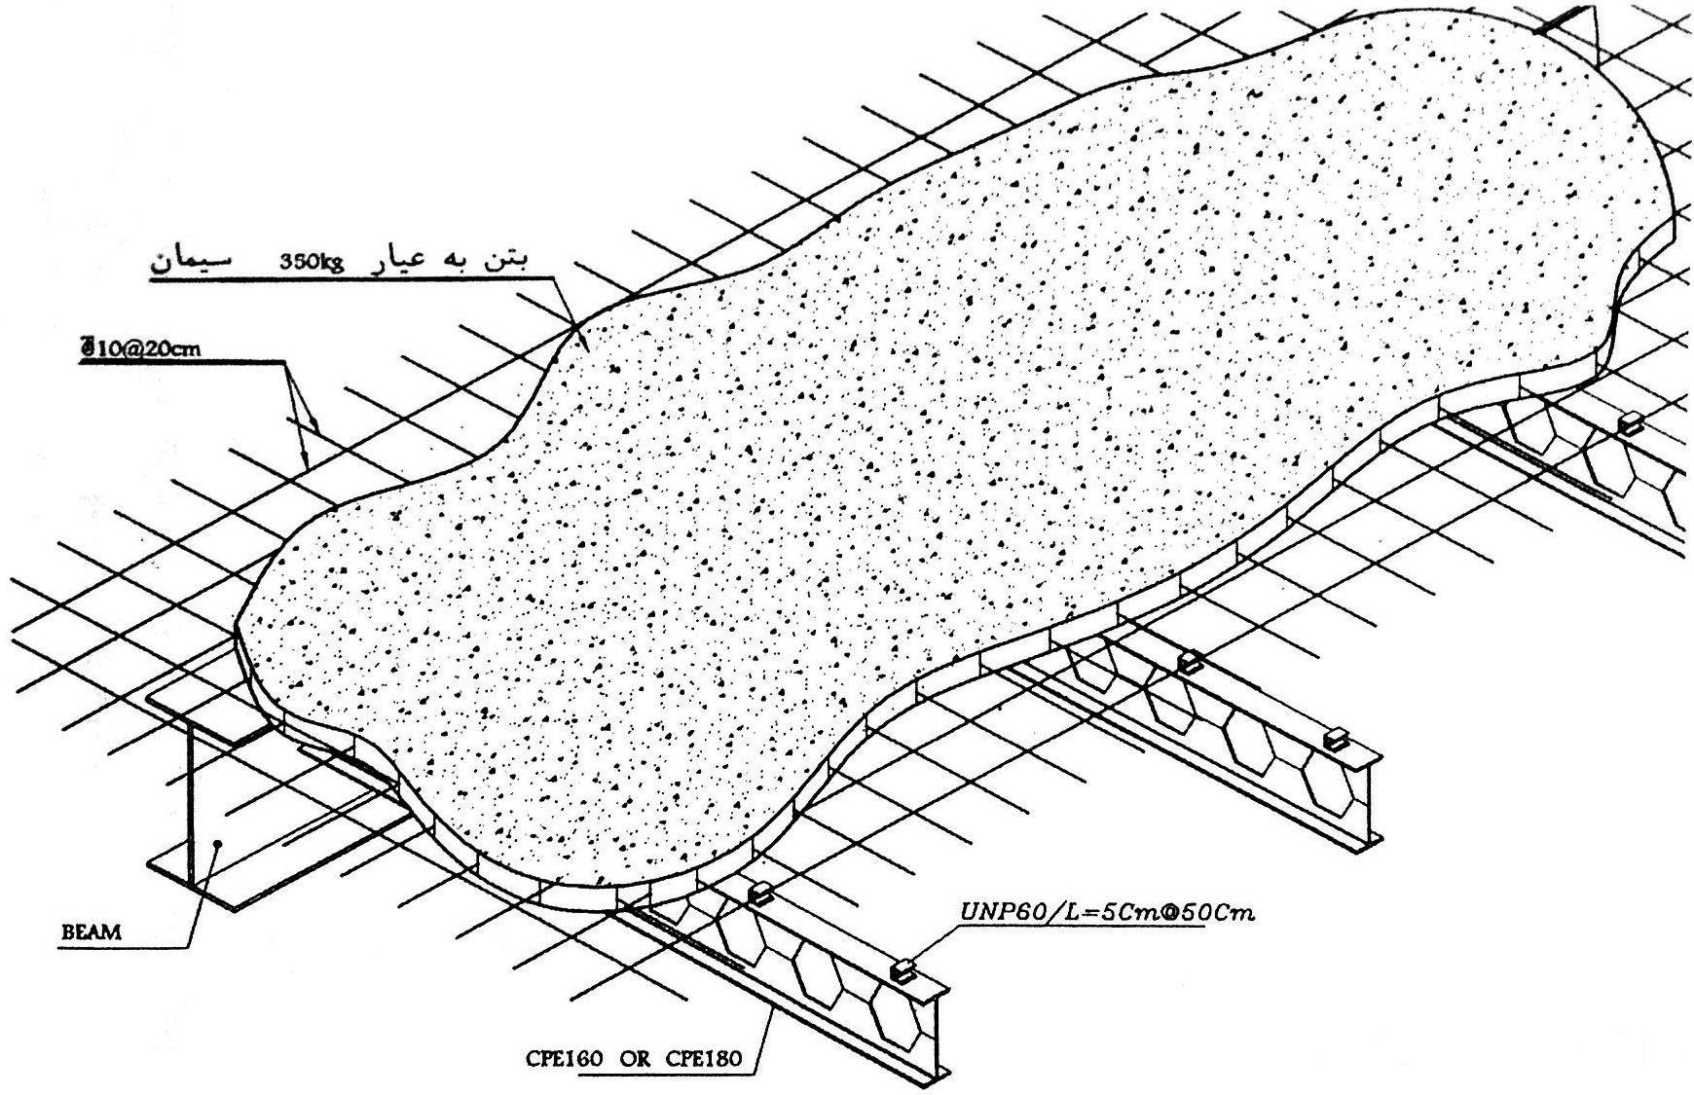
آرماتوربندی :
پس از اجرای کامل شبکه روی سقف و کنترل اتصالات شبکه عمل بتن ریزی روی سقف آغاز می‌گردد. بتن مورد استفاده، با عیار kg/m³ 350 می‌باشد، حداقل ضخامت بتن پوشش سقف cm 8 می‌باشد.

Slide 36
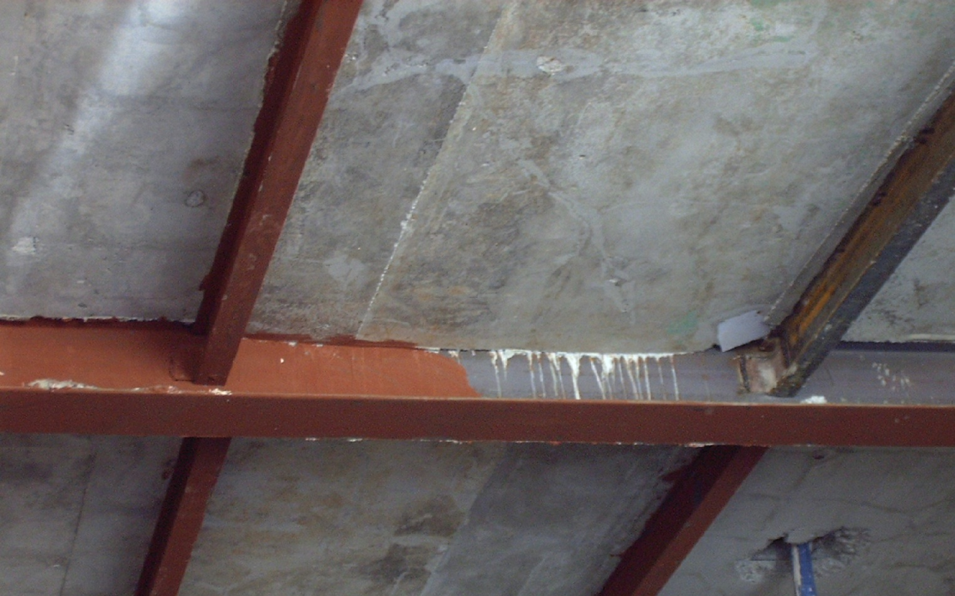
قالب برداری :
عمل باز نمودن قالب‌ها پس از گیرش بتن روی سقف با نظر دستگاه نظارت صورت می‌گیرد. به دلیل نمایان بودن تیرهای فرعی پوشش زیر سقف از، سقف کاذب به منظور ایجاد سقفی مسطح استفاده می‌گردد.

Slide 37
محاسن :
1- عموماً سقف‌های كامپوزيت، وزنی سبك يا نسبتاً سبك دارند.
2- سقف‌های كامپوزيت سرعت اجرای بالاتری نسبت به سقف‌های با تيرچه بتنی و كروميت دارند.

Slide 38
نقاط ضعف احتمالی :
1- سقف كامپوزيت بدليل هزينه كاذب كاری سنگين از عموم سقف‌های تيرچه و بلوك و كروميت هزينه تمام شده بيشتری دارد.
2- هرچند سرعت اجرايی سقف‌های كامپوزيت نسبت به سقف‌هاي تيرچه و بلوك و كروميت بيشتر است اما بدليل كاذب كاری سنگين و نياز به نبشی كشی، در مجموع اجراي پروژه زمان بيشتری طول خواهد كشيد.
3- سقف‌هاي كامپوزيت بدليل داشتن لرزش، گزينه مناسبی برای سقف پروژه‌های مسكونی نمی‌باشد.

Slide 39
نقاط ضعف احتمالی
نكته مهم : همانطور كه ملاحظه می‌شود، سقف‌های كامپوزيت از برخی سقف‌های تيرچه و بلوك سبكتر و از برخی سنگين‌تر هستند. بنابراين اين تصور كه كليه سقف‌های كامپوزيت سبكتر از كليه سقف‌های تيرچه و بلوك و كروميت هستند غلط است.
24 | 22 | 20 | 18 | 16 | 14 | 12 | نمره تیر آهن‌های فرعی ضخامت بتن (cm)
215 | 211 | 208 | 205 | 202 | 200 | 198 | 8
262 | 258 | 255 | 252 | 249 | 247 | 245 | 10
جدول وزن هر متر مربع سقف‌های كامپوزيت (Kg)

Slide 40
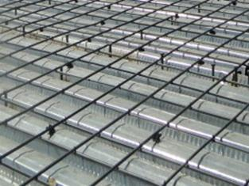
سقف عرشه فولادی (متال دک)

Slide 41
مقدمه :
سقف کامپوزیت عرشه فولادی یکی از روش های نوین هجرای سازه می باشد که امروزه طرفداران بسیار زیادی در دنیا دارد.
سقف عرشه فولادی با ورق های گالوانیزه ذوزنقه ای شکل آجدار بدون استفاده از میلگرد و حذف قالب بندی اجرا می شود.وزن این سقف نسبت به سقف های مشابه حدود30 تا 60 درصدکمتر می باشد و سرعت اجرای این سقف حدود12 برابر بیشتر از سقف های معمولی مانند دال بتنی و تیرچه بلوک می باشد.

Slide 42
ویژگی های سقف متال دک :
-بتن ریزی در این سقف از سطح بسیار صاف ویکپارچه برخوردارست که پس از آن نیاز به کف سازی و پوکه ریزی نمی باشد وبا سرعت بالا آماده عملیات نازک کاری می باشد.
-در این سیستم،قالب بندی که یکی از مشکلات اجرایی ساختمان می باشد،حذف گردیده و اجرای سقف را با سرعت بالا عملی می کند و این امکان وجود دارد که بعد از تکمیل شبکه های تاسیساتی به صورت یکجا نسبت به بتن ریزی تمام سقف وطبقات اقدام نمود. -نصب ورقه ها بدون جوشکاری و فقط بامیخ های فولادی انجام می شود. -در این سیستم امکان اجرای سقف و بتن ریزی در کلیه طبقات ساختمان های چند طبقه در یک زمان قابل انجام می باشد.

Slide 43
اجزای تشکیل دهنده سقف متال دک
الف) ورق فولادی
ب) برشگیر
ج) آرماتور
د) بتن

Slide 44
الف) ورق فولادی
ورق فولادی شاخص‌ترین مصالح این نوع سقف می‌باشد که برای ساخت آن ورق فولادی گالوانیزه (هر دو طرف) با ضخامت‌های ۸/۰ تا ۲/۱ میلیمتر را به وسیله دستگاه‌های Rol Forming به روش نورد سرد (Cold Forming) به حالت موجدار شکل دهی می‌کنند به صورتی که در مقطع ورق حاصله هر موج به شکل یک ذوزنقه دیده می‌شود. برای محاسبه مشخصات هندسی مقطع می‌بایست از ضخامت پوشش گالوانیزه (Zinc Coating) صرف نظر نمود ارتفاع ذوزنقه‌ها (عمق کنگره) حداکثر ۷۵ میلیمتر می‌باشد همچنین عرض متوسط کنگره‌های پرشده با بتن نمی‌بایست کمتر از ۵۰ میلیمتر باشد.

Slide 45
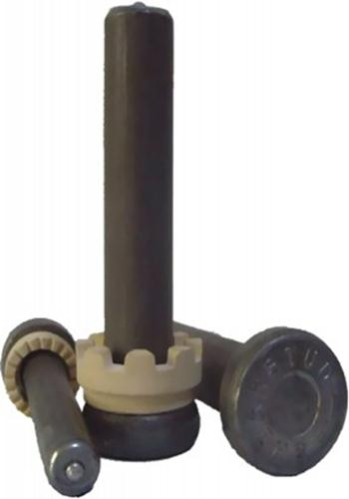
ب) برشگیر
برشگیرها یا گل میخ‌های خاصی که در این نوع سقف استفاده می‌شود به جهت نوع مصالح و روش خاص اجرا، یکی دیگر نقاط قوت این نوع سقف محسوب می‌شود. قطر این برشگیرها حداکثر ۲۰ میلیمتر و ارتفاع آنها بسته به شکل ورق فولادی متغییر می‌باشد و در نهایت حداقل ارتفاع گل میخ بعد از نصب که از بالای ورق زوزنقه‌ای اندازه‌گیری می‌شود نباید کمتر از ۴۰ میلیمتر باشد. این گل میخ‌ها به وسیله دستگاه جوش قوس الکتریکی خاصی که Stud Welder خوانده می‌شود به بال تیرهای سازه‌ای جوش می‌شود.

Slide 46
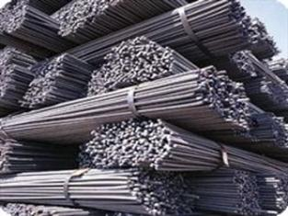
ج) آرماتور
آرماتوربندی در چهار مورد زیر می‌بایست اجرا گردد:
۱- مقاومت در برابر لنگر منفی در دهانه‌های ممتد و کنسول ها
۲- بارهای متمرکز یا بازشوها
۳- آرماتور حرارتی
۴- مقاومت در برابر لنگر مثبت در صورتی که از عملکرد کششی ورق فولادی صرف‌نظر شود.

Slide 47
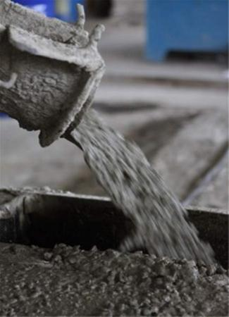
د) بتن
مقاومت فشاری بتن مورد استفاده با توجه به اینکه از بتن سبک یا بتن معمولی استفاده شود می‌توانداز ۲۰۰ تا ۳۰۰ کیلوگرم بر سانتی‌متر مربع متغیر باشد که با توجه به نوع بارگذاری و مشخصات دهانه تعیین خواهد شد.

Slide 48
مزایا سقف متال دک
1.سرعت اجرای بسیار بالا حداکثر 500 تا 1000 متر در روز آماده بتن ریزی
2.افزایش فواصل تیرریزی بین 3 تا 5 متر بدون شمع بندی
3.سرعت اجرا 11 برابر اجرای سقف دال بتنی و سقف کامپوزیت سنتی
4.حذف قالب بندی
5.امکان بتن ریزی کلیه سقف ها در یک زمان
6.کاهش وزن مرده سقف و سبک شدن سازه
7.20% تا 30% صرفه جویی در مصرف فولاد اسکلت سازه
8.60% تا 70% صرفه جویی در مصرف میلگرد سقف
9.15% تا 20% صرفه جویی در مصرف بتن سقف

Slide 49
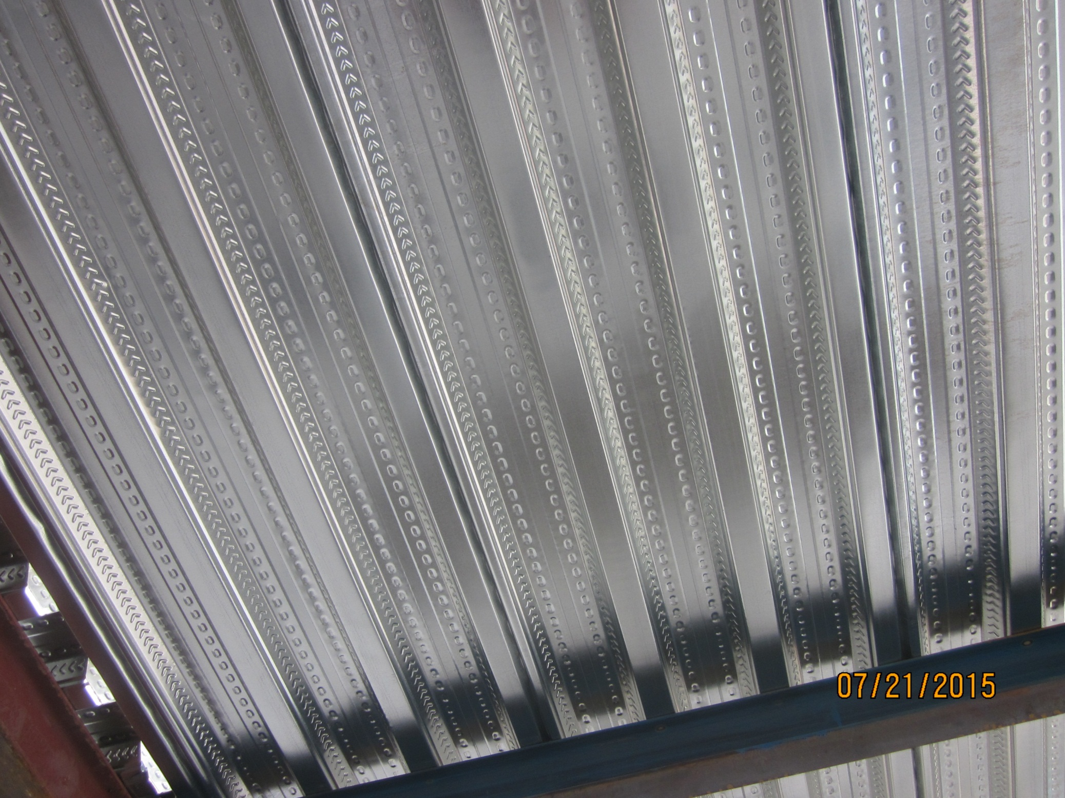

Slide 50
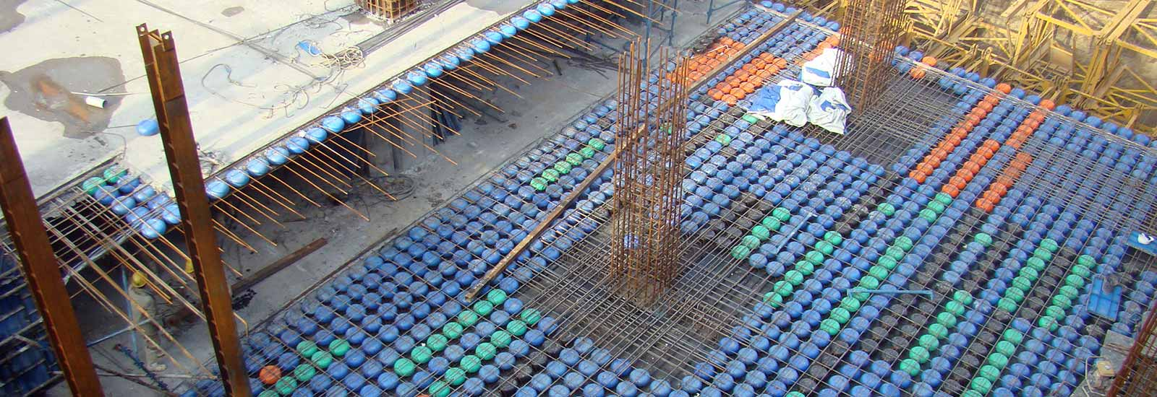
سقف کوبیاکس

Slide 51
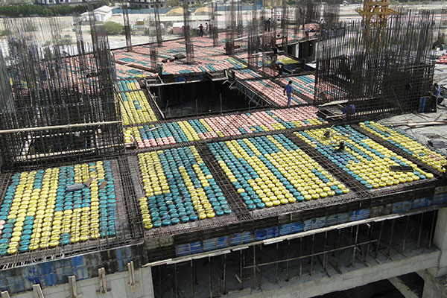
مقدمه :
در سیستم Cobiax اعضای دال سقف شامل بتن، آرماتور، توپی های توخالی پلاستیکی، و قفسه مسلح می باشد. توپی های توخالی در هسته مرکزی قفسه مسلح قرار گرفته و یک قفسه مدولار مسلح ایجاد می کند. این کیج مسلح مابین ۲ لایه آرماتور زیرین و رویین دال قرار گرفته و با حذف بتن غیرباربر از درون دال موجب سبک سازی آن می شود.در این سازه سیستم مقاوم در برابر نیروهای جانبی سازه شامل ترکیب دال و ستون (تقریباً قاب ساده) و دیوار برشی بتنی با شکل پذیری متوسط می باشد.

Slide 52
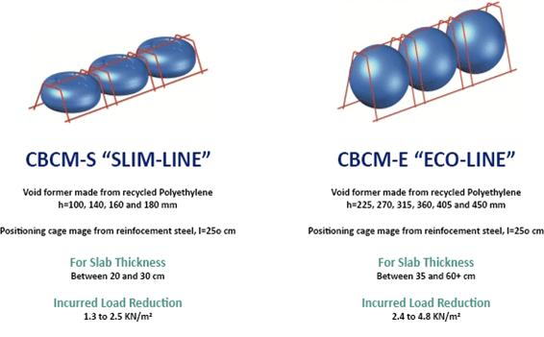
اجزای تشکیل دهنده
مدول قفسه ای (گوی های پلاستیکی به همراه خرپای فولادی)
دال بتن آرمه
انواع کیج ماژول :

Slide 53
مزایای معماری سیستم کوبیاکس عبارتند از:
•انعطاف پذیری در پلان معماری (کاهش عددی ستون ها)
•قابلیت پذیرش کاربری های گوناگون
•سهولت تغییر کاربری افقی و عمودی
•امکان اجرای کنسول تا ۷ متر
•امکان ایجاد بازشو در هر شکل و اندازه در سقف
•افزایش فضای مفید (قابلیت اجرای دهانه تا ۱۸ متر بدون اجرای ستون

Slide 54
مزایای اقتصادی سیستم کوبیاکس عبارتند از:
•کاهش مصرف بتن
•کاهش المان های سازه ای
•کاهش مصرف آرماتور
•کاهش زمان ساخت
•کاهش هزینه های اجرای تأسیسات (حذف تیرها و مشکلات ناشی از آویز تیرها)
•کاهش ارتفاع کلی سازه به دلیل بهینه سازی ارتفاع سقف

Slide 55
نحوه اجرای سقف کوبیاکس

Slide 56
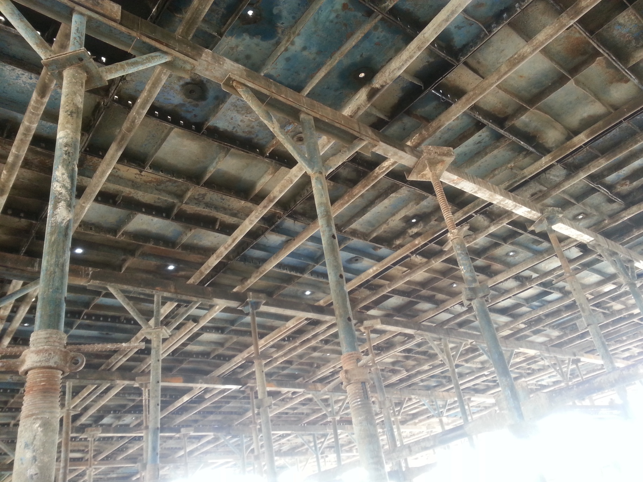
قالبندی

Slide 57
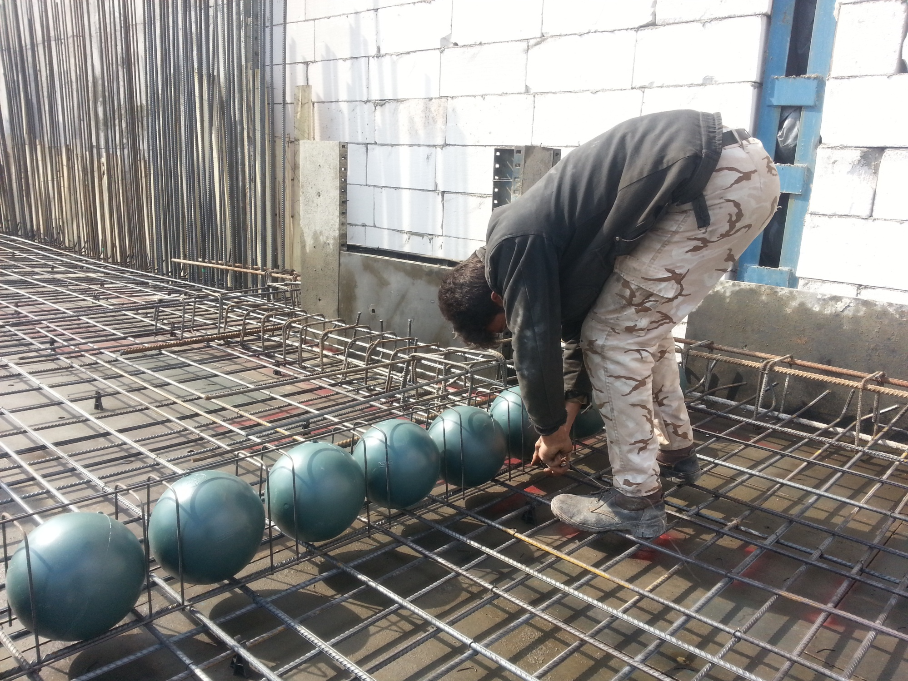
نصب شَبکه زیرین و قراردادن کیج ها

Slide 58
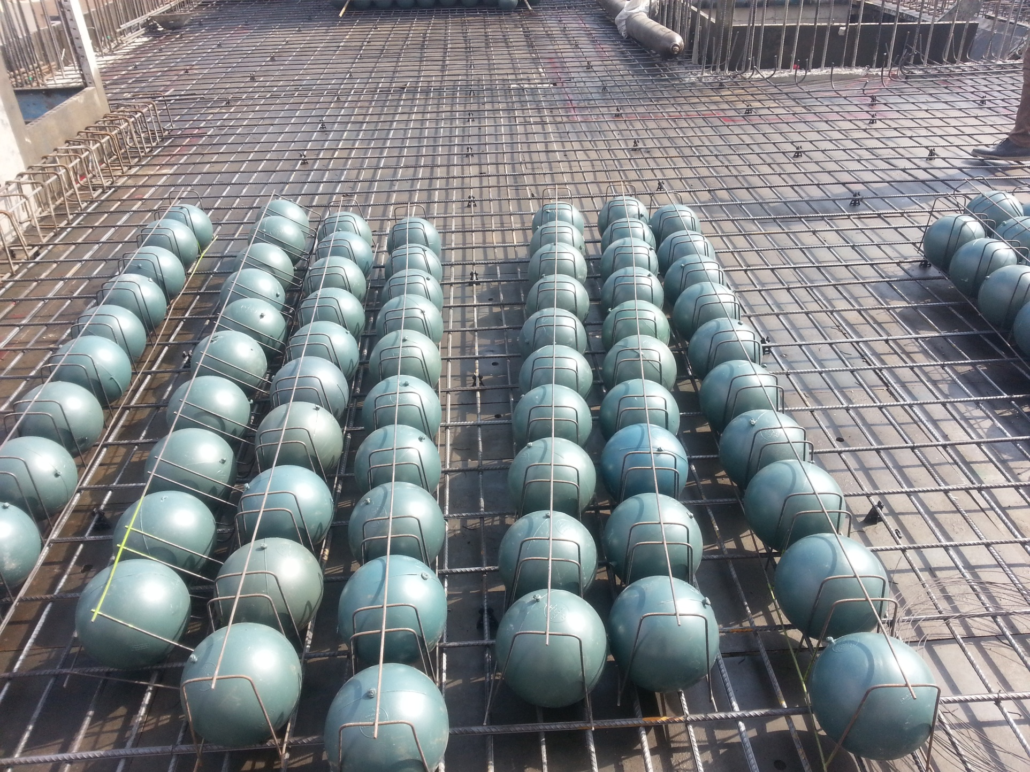
نصب شبکه فوقانی

Slide 59
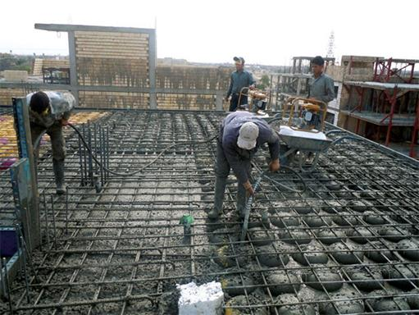
بتن ریزی و عملیات تراکم

Slide 60
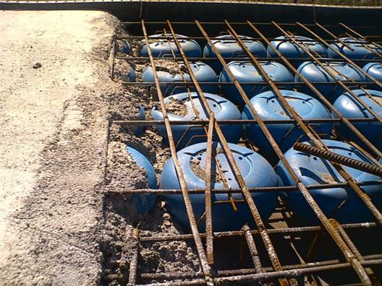
بتن ریزی و عملیات تراکم

Slide 61
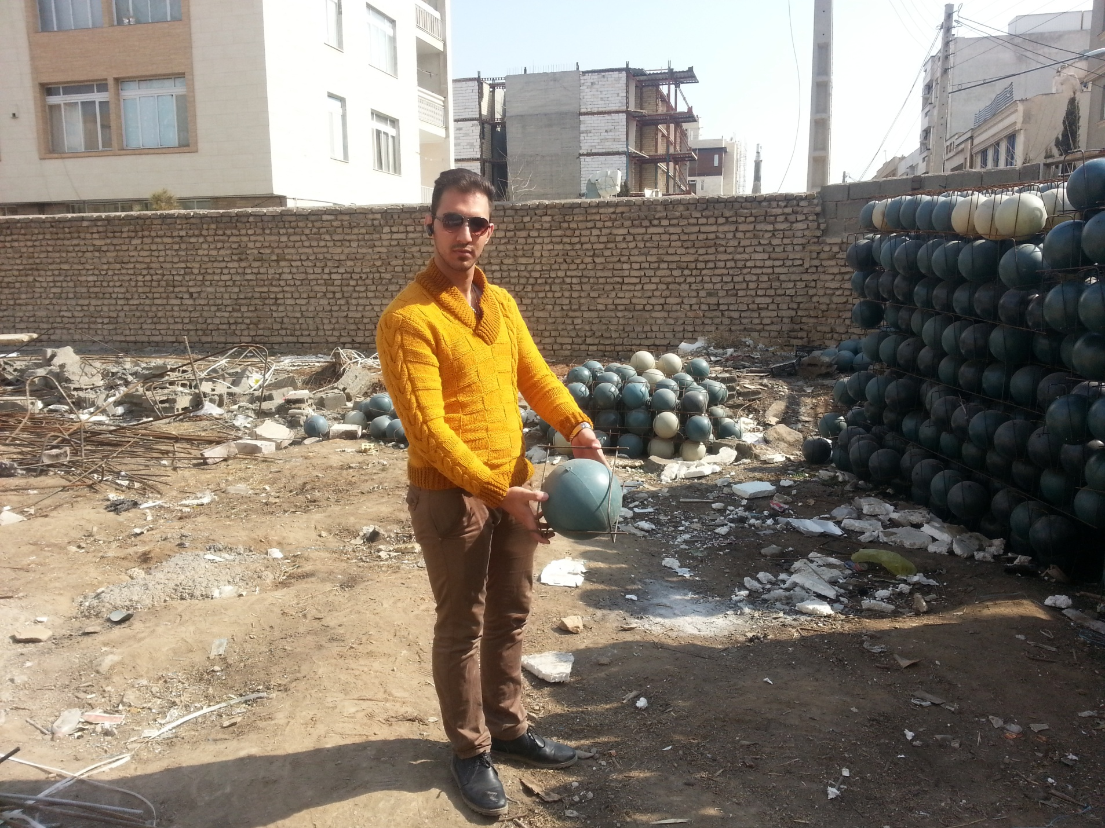
توپی های مربوط این نوع سقف

